Slide 2
Ugdymo įstaigų veiklos organizavimas pandemijos Covid – 19 metu
Milda Labašauskaitė
Kauno miesto savivaldybės
Sveikatos apsaugos skyriaus vedėja
(savivaldybės gydytoja)

Slide 3
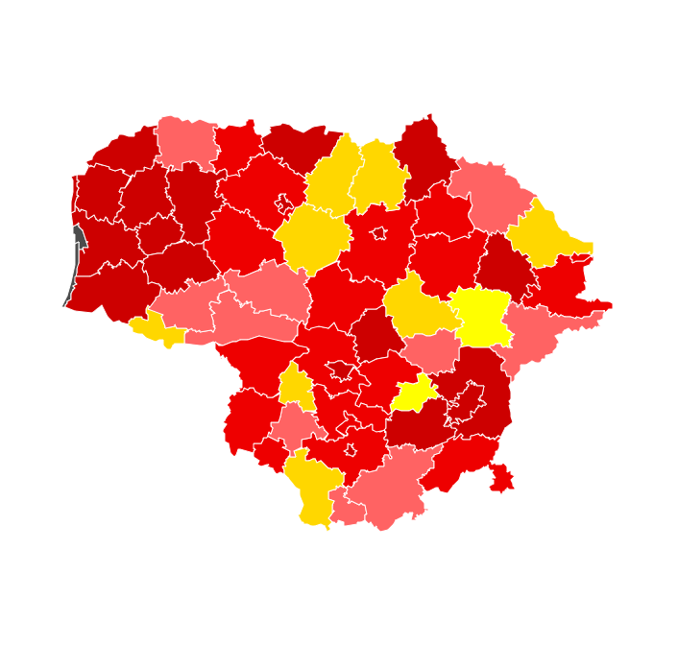
Covid – 19 epidemiologinė situacija Kauno mieste
IŠ VISO KAUNE NUSTATYTI 34 079
COVID – 19 ATVEJAI
32 191 - Kauno miesto gyventojai pasveikę;
898 - Kauno miesto gyventojai mirę
SITUACIJA Kauno mieste ŠIANDIEn
786 – šiuo metu sergantys Kauno miesto gyventojai;
86 – nustatyti nauji Covid –19 atvejai;
Pastarųjų 7 dienų naujų atvejų pokytis +5,2 %;
Nauji atvejai per 14 d. 100 000 gyv. – 351.9;
Kaunas patenka į C3 ryškiai raudoną zoną.
Kauno mieste iš viso paskiepyta 61,6% gyventojų.

Slide 4
Paskiepytų Kauno miesto gyventojų pasiskirstymas pagal amžiaus grupes, proc.

Slide 5
Teisės aktai reglamentuojantys ugdymo įstaigų veiklos organizavimą Covid – 19 pandemijos metu
LIETUVOS RESPUBLIKOS SVEIKATOS APSAUGOS MINISTRO VALSTYBĖS LYGIO EKSTREMALIOSIOS SITUACIJOS VALSTYBĖS OPERACIJŲ VADOVO 2021 m. rugpjūčio 25 d. SPRENDIMAS Nr. V-1931 DĖL LIETUVOS RESPUBLIKOS SVEIKATOS APSAUGOS MINISTRO, VALSTYBĖS LYGIO EKSTREMALIOSIOS SITUACIJOS VALSTYBĖS OPERACIJŲ VADOVO 2021 M. BIRŽELIO 30 D. SPRENDIMO NR. V-1552 „DĖL PRADINIO, PAGRINDINIO IR VIDURINIO UGDYMO ORGANIZAVIMO BŪTINŲ SĄLYGŲ“ PAKEITIMO“
https://e-seimas.lrs.lt/portal/legalAct/lt/TAD/0d56ece205db11ecb4af84e751d2e0c9
LIETUVOS RESPUBLIKOS SVEIKATOS APSAUGOS MINISTRO VALSTYBĖS LYGIO EKSTREMALIOSIOS SITUACIJOS VALSTYBĖS OPERACIJŲ VADOVO 2021 m. rugpjūčio 24 d. SPRENDIMAS Nr. V-1927 „ DĖL PAVEDIMO ORGANIZUOTI, KOORDINUOTI IR VYKDYTI TESTAVIMĄ UGDYMO ĮSTAIGOSE“
https://www.e-tar.lt/portal/lt/legalAct/6f482ef004eb11ec9f09e7df20500045
EKSTREMALIOSIOS SITUACIJOS VALSTYBĖS OPERACIJŲ VADOVO 2021 m. rugpjūčio 20 d. SPRENDIMAS Nr. V-1904 „ DĖL LIETUVOS RESPUBLIKOS SVEIKATOS APSAUGOS MINISTRO, VALSTYBĖS LYGIO EKSTREMALIOSIOS SITUACIJOS VALSTYBĖS OPERACIJŲ VADOVO 2021 m. kovo 5 D. SPRENDIMO NR. V-465 „DĖL NEFORMALIOJO VAIKŲ ŠVIETIMO ORGANIZAVIMO BŪTINŲ SĄLYGŲ“ PAKEITIMO“
https://www.e-tar.lt/portal/lt/legalAct/e236c85001a711ec9f09e7df20500045

Slide 6
Pagrindinės rekomendacijos
UGDYMAS
Ugdymas kontaktiniu būdu;
Turi būti laikomasi grupių, klasių atskyrimo principo, maksimaliai ribojamas skirtingose grupėse, klasėse esančių mokinių kontaktas tiek pamokų metu, tiek pertraukų metu, tiek po pamokų;
MAITINIMAS
Pertraukų, kurių metu mokiniai maitinami, laikas turi būti sureguliuotas taip, kad būtų užtikrintas klasės (grupės, srauto) izoliacijos principo taikymas;
TESTAVIMAS
Rekomenduojamas mokinių nosies landų tepinėlių ėminių kaupinių tyrimas SARS-CoV-2 (2019-nCoV) RNR nustatyti tikralaikės PGR metodu;
TEMPERATŪROS MATAVIMAS
Gali būti atskiriami kelių klasių srautai. Srautą turi sudaryti kuo mažiau skirtingų grupių, klasių;
KAUKIŲ DĖVĖJIMAS
Visi vyresni nei 6 metų asmenys ugdymo paslaugų teikimo vietoje uždarose patalpose turi dėvėti nosį ir burną dengiančias apsaugos priemones;
Kaukių leidžiama nedėvėti vaikams, ugdomiems pagal pradinio ugdymo programas, jiems esant ugdymo įstaigoje, kitiems asmenims veiklų, kurių negalima atlikti būnant su kauke, vykdymo metu. Taip pat neįgalumą turintiems asmenims, kurie dėl savo sveikatos būklės kaukių dėvėti negali ar jų dėvėjimas gali pakenkti asmens sveikatos būklei.
Turi būti sudarytos sąlygos matuoti(s) kūno temperatūrą darbuotojams, vaikus atlydintiems šeimos nariams ir vaikams.
Maksimalus leidžiamas mokyklose srauto dydis – 100 žmonių (kelios klasės).
Ugdymo įstaigų darbuotojai nepersirgę ir neturintys antikūnų ir neskiepyti pilna vakcinos schema
Maitinimas švediško stalo principu, kai maistą įsideda patys mokiniai, neturi būti organizuojamas;
Po kiekvienos klasės (grupės, srauto) valgymo salė turi būti išvėdinama ir išvaloma.
Rekomenduojamas mokinių savikontrolės tyrimas greitaisiais SARS-CoV-2 antigeno testais;
privalo kas 7 – 10 dienų atlikti greituosius antigenų testus mobiliajame punkte.

Slide 7
Dėkoju už dėmesį

